Slide 1
用户体验的认识和探讨
User Experience

Slide 2
大纲
开始了解
为什么要有用户体验
什么是用户体验
如何衡量用户体验
如何运用
新产品开发过程中
产品优化中
用户体验案例分享和讨论
误区
用户喜欢怎么的产品

Slide 3
开始了解
为什么要有用户体验？

Slide 4
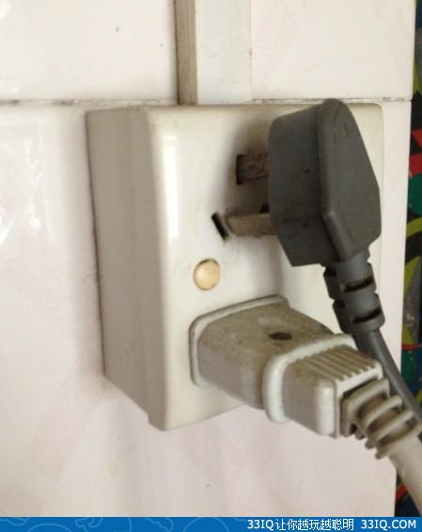
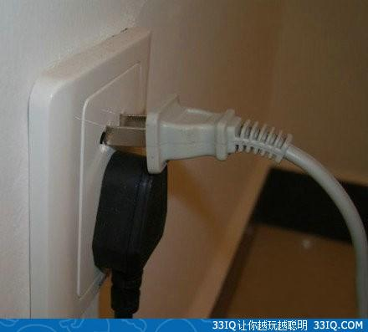
为什么要有用户体验？

Slide 5
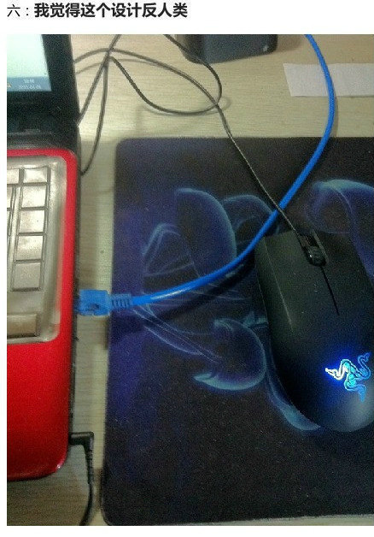
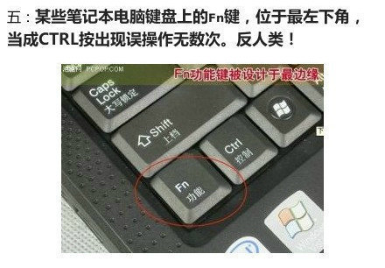
为什么要有用户体验？

Slide 6
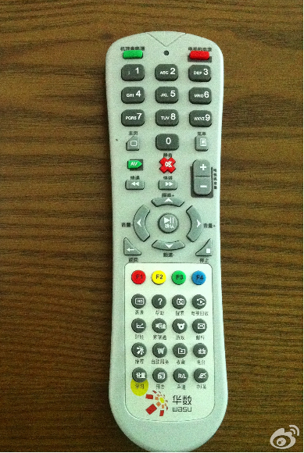
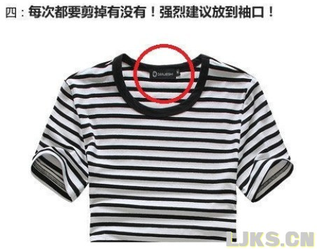
为什么要有用户体验？

Slide 7
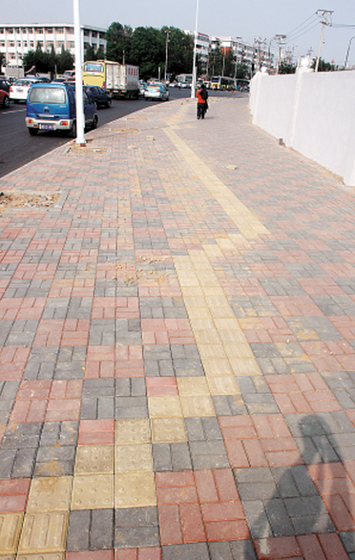
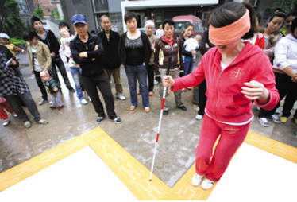

Slide 8
开始了解
什么是用户体验？

Slide 9
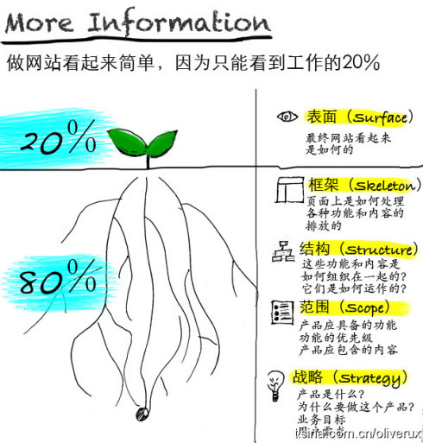
用户看到的20%却是由那些看不到的80%决定的

Slide 10
20%
很不幸的消息，其实用户压根不关心我们的东西
用户或者客户只关注一个产品的

Slide 11
什么是用户体验
用户体验，英文叫做User Experience，缩写为UE, 或者UX。
它是指用户访问一个网站或者使用一个产品时所带给他的体验。

Slide 12
基本概念介绍
体验层次的分解
品牌
视觉
设计
交互
设计
功能
设计
一直用
喜欢用
好用
可以用

Slide 13
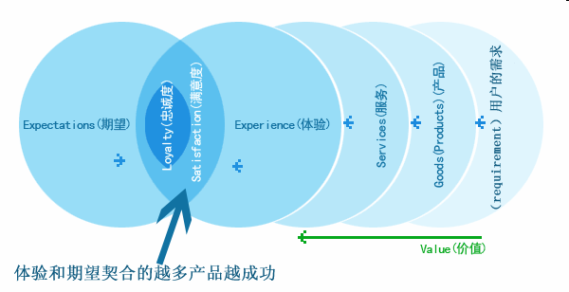
什么是用户体验
增加产品对用户的黏性：
用户体验是用户的主观感受，如果我们产品的设计能够与用户心理的期
望相吻合的话，用户就会更满意于产品，用户的满意度越高，用户对我
们产品的忠诚度就越高，我们产品的黏性就越大。
Notes:
绝对体验值>用户期望值 良好的或至少达到标准的产品
绝对体验值=用户期望值 差强人意勉强应付的产品
绝对体验值<用户期望值 让人恼怒的失败的产品

Slide 14
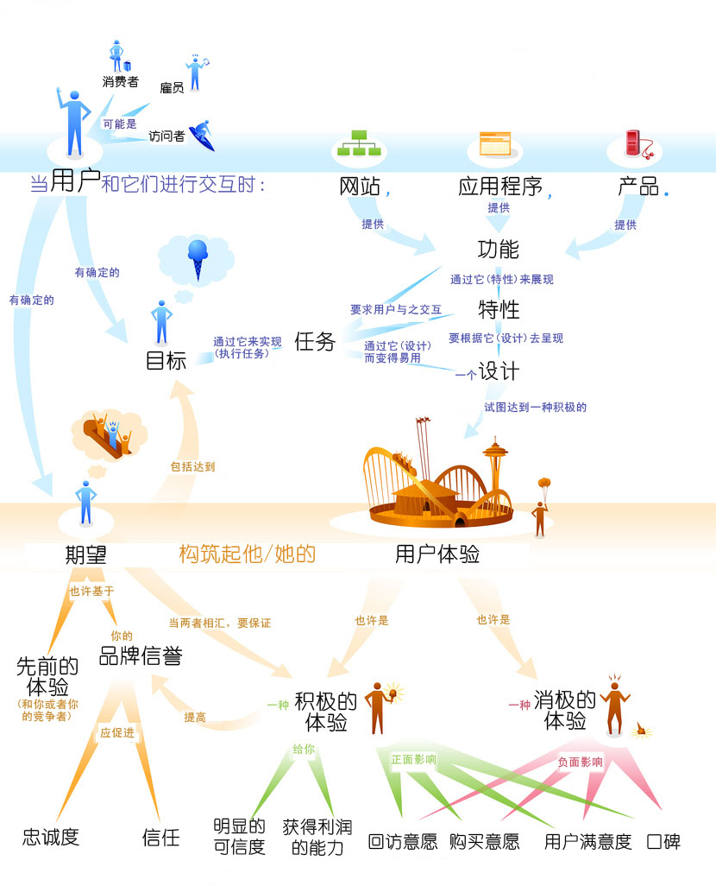
用户 + 产品
期望 + 体验
体验结果

Slide 15
如何衡量用户体验
有用
易用
友好
情感

Slide 16
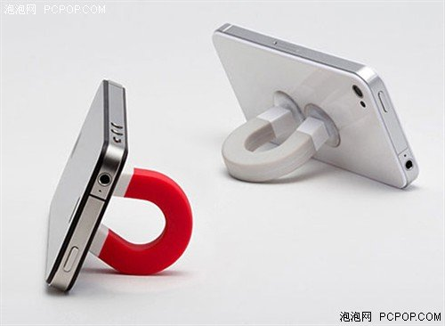
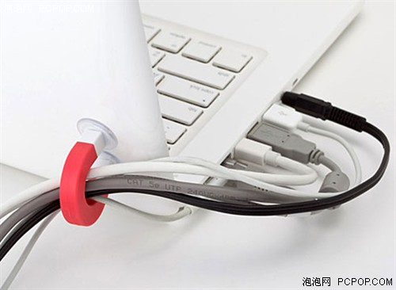
如何衡量用户体验
1、有用

Slide 17
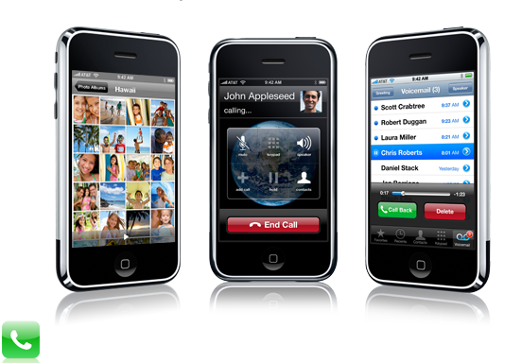
如何衡量用户体验
2、易用
Notes:
操作简单，容易上手

Slide 18
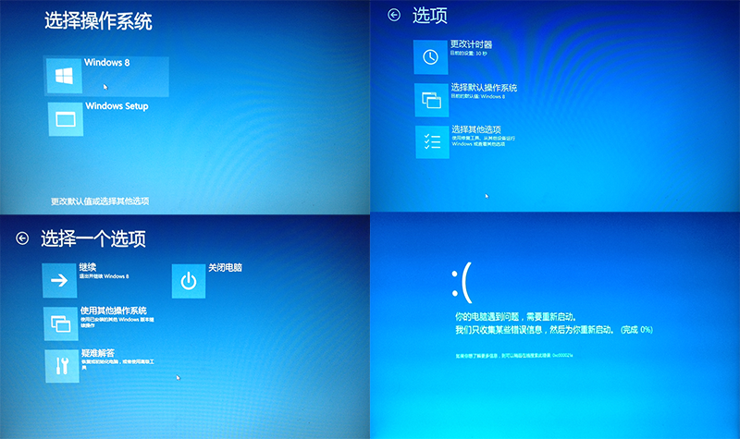
如何衡量用户体验
3、友好
Notes:
说你用户的语言，懂你用户的语言

Slide 19
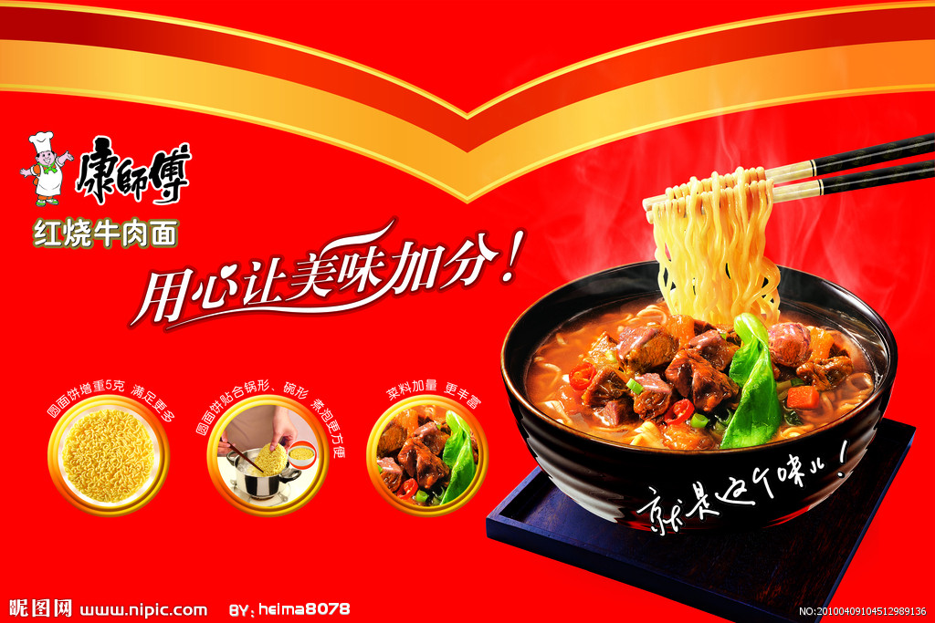
如何衡量用户体验
3、情感
Notes:
对产品有亲切感

Slide 20
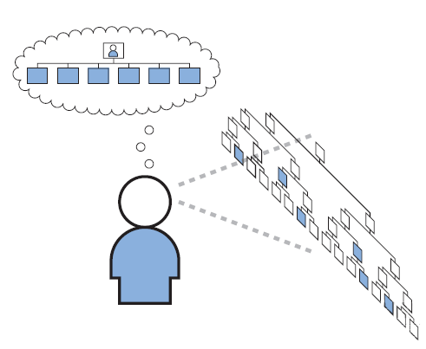
用户体验和网站
面对大量的选择，用户只能自己想办法，去决定哪一个网站功能会符合他的需求。
企业开始意识到，提供优质的用户体验是一个重要的、可持续的竞争优势。用户体验形成了客户对企业的整体印象，界定了企业和竞争对手的差异，并且决定了客户是否还会再次光顾。

Slide 21

竞争优势和投资回报率
用户得到一次不好的体验，那么他们将不再回来。“特性”和“功能”总是重要的，但是体验对于客户的忠诚度有着更大的影响。
关注网站的用户体验可以为企业带来更多回报：
投资所得到的回报（return on investment）或投资回报率（ROI）
转化率（conversion rate）
花出去的每一元钱，能收回多少元的等值收益？
通过跟踪有百分之多少的用户被“转化”到了下一个步骤，就能衡量你的网站在达到“商业目的”方面的效率有多高。
转化率是一种常用的方式，来衡量用户体验的效果。

Slide 22
记住你的用户
以用户为中心的设计（user-centered design）
——在开发产品的每一个步骤中，都要把用户列入考虑范围内。
用户体验很重要，最大的理由是：它对你的用户很重要。
任何在用户体验上所作的努力，目的都是为了提高效率：基本上以两种方式体现出来：
① 帮助人们工作的更快；
② 减少他们犯错的几率。

Slide 23
如何运用

Slide 24
用户体验设计流程简述
体验设计三元素： 任务 角色 场景
也是检验用户体验设计是否完整的三要素。
关键点：
明确任务
划分角色
穷举场景
角色
场景
任务

Slide 25
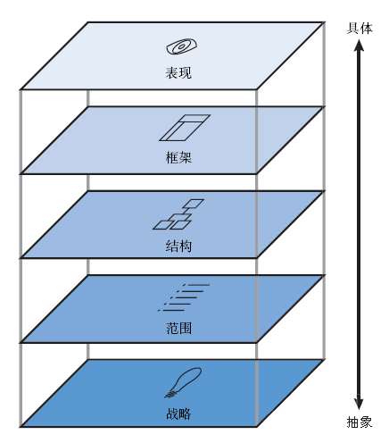
五个层面的要素
表现层（surface）
一系列的网页，由文字和图片组成。
框架层（skeleton）
按钮、表格、照片和文本区域的位置。
结构层（structure）
确定网站各种特性和功能的最适合的组合方式。
范围层（scope）
功能和特性是否要纳入网站，即范围。
战略层（strategy）
经营者和用户分别想从网站得到什么。
25

Slide 26
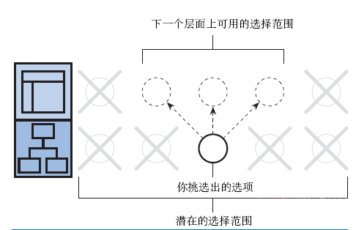
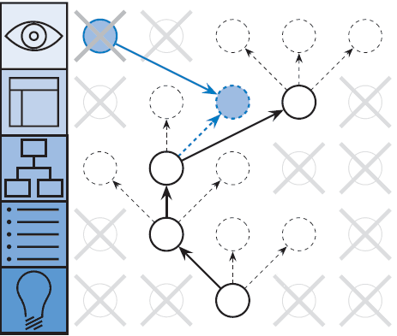
在每一个层面的决定都会影响到它之上层面的可用选择。
这种依赖性意味着在战略层上的决定将具有某种向上的“连锁效应”。 反过来讲，也就意味着每个层面中我们可用的选择，都受到其下层面中所确定的议题的约束。
这种连锁效应意味着在“ 较高层面” 中选择一个界限之外的选项将需要重新考虑“较低层面”中所做出的决策。

Slide 27
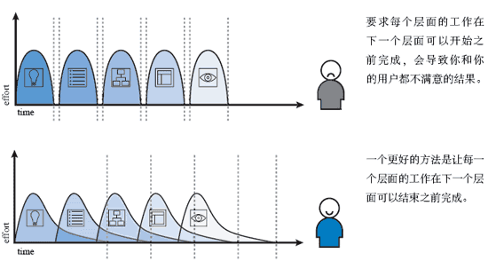
这并不是说每一个“较低层面”上的决策都必须在设计“较高层面”之前做出。事物都有两个方面，在“较高层面”中的决定有时会促成对“较低层面”决策的一次重新评估（或者是第一次评估）。在每一个层面，我们都根据竞争对手所做的事情、业界最佳的实践成果来做决定，这是最简单不过的老常识。这些决策可能产生的连锁效应该是双方向的。
如果想在开始“较高层面”设计之前，要完全确定“较低层面”的话，几乎可以肯定的是，你已经把你的项目日程——也许是你最终产品的成功——扔进了一个危险的境地之中。
相反地，应该计划好你的项目，让任何一个层面中的工作都不能在其下层面的工作完成之前结束。这里最重要的一条是，在我们知道基本形状之前，不能为房屋加上屋顶。

Slide 28
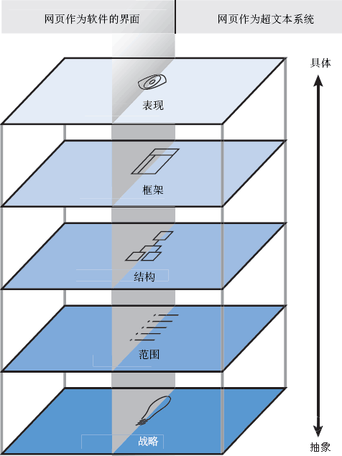
基本的双重性
当网站的用户体验开始形成时，它的设计者采用的是两种不同的语言。一群人把每一个问题看成是“应用软件”的设计问题，然后从传统的桌面和客户端软件的角度来考虑解决方案。另一群人则以信息的发布和检索的角度来看待网站，然后从传统出版、媒体和信息技术的角度来考虑问题的解决方案。
为了解决网页这种基本的双重性质，让我们从中间把这五个层面分开。
在软件的一边，我们主要关注的是任务——所有的操作都被纳入一个过程，去思考人们如何完成这个过程。在这里，我们把网站看成用户用于完成一个或多个任务的一个或一组工具。
在超文本的一边，我们的关注点是信息——网站应该提供哪些信息，这些信息对用户的意义是什么。超文本就是创建一个“用户可以穿越的信息空间”。
交互设计、信息设计、信息架构…

Slide 29
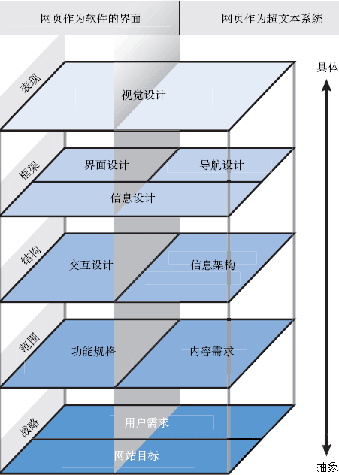
表现层（surface）
视觉设计，或者说最终产品的外观。
框架层（skeleton）
不管是软件界面还是信息空间，我们必须要完成信息设计（information design）。在软件产品那边，框架层还包括了安排好能让用户与系统的功能产生互动的界面元素。对于信息空间方面来讲，这种界面就是屏幕上的一些元素的组合，允许用户在信息架构中穿行。
结构层（structure）
在软件方面，结构层将从范围转变成系统如何响应用户的请求。在信息空间方面，结构层则是信息空间中内容元素的分布。
范围层（scope）
从战略层进入范围层以后，在软件方面它就转变成对产品的“功能组合”的详细描述。而在信息空间方面，范围则是对各种内容元素的要求的详细描述。
战略层（strategy）
来自企业外部的用户需求（user need）是网站的目标——尤其是那些将要使用我们网站的用户。与用户需求相对应的，是我们自己对网站的期望目标。

Slide 30





成功的用户体验，其基础是一个被明确表达的“战略”。知道企业与用户双方对网站的期许和目标，有助于确立用户体验各方面战略的制定。
表现层
框架层
结构层
范围层
网站目标和用户需求
战略层

Slide 31
战略层的定义
网站失败的最常见原因不是技术，也不是用户体验。网站失败的最常见原因，是在开始写第一行程序、描第一个像素，或配置第一个服务器之前，没有人试图回答下面两个非常基本的问题：
我们要从这个网站得到什么？---------------------------------网站目标
我们的用户要从这个网站得到什么？--------------------------用户需求
通过回答第一个问题，我们就能描述出企业的网站目标（site objective）。第二个问题则提出了用户需求（user need）的问题，这是来自企业外部的目标。结合内外两者，网站目标和用户需求就组成了战略层，也就成为我们设计用户体验过程中做出每一个决定的基础。

Slide 32
当你把用户需求和网站目标转变成网站应该提供给用户什么样的内容和功能时，战略就变成了范围。
表现层
框架层
结构层
功能规格和内容需求
范围层
战略层

Slide 33
范围层的定义
定义项目范围包括了两个方面：一个有价值的过程导致一个有价值的产品。
过程（process）：确定现在能解决哪些事情，而哪些必须要再迟一点才能解决；
产品（product）：在项目中要完成的全部工作，保证在开发过程中不会出现模棱两可的情况；
工作流程、日程安排、里程碑：用可视性文档来说明项目要求；
理由1：这样你才知道正在建设什么。一系列明确的要求能够把责任分配得更清晰。
理由2：这样你才知道不需要建设什么。用文档记录不同的可能性能够提供评估这些想法的架构。
一月（现在） 四月 七月 十月 （明年）一月
版本1.0
-------------
-------------
-------------
-------------
-------------
-------------
-------------
-------------
版本1.1
-------------
-------------
-------------
-------------
-------------
-------------
-------------
-------------
当前难以满足的需求，可以成为启动下一版本的基础，这样就能形成一个不断循环的开发过程。

Slide 34
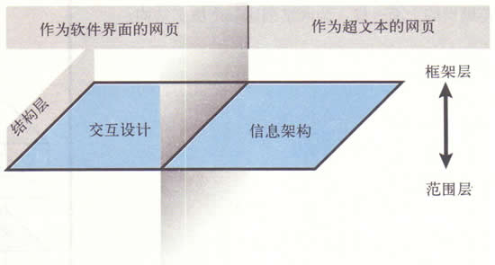
产品（product）
在范围层，我们从讨论战略层面的抽象问题着手——“我们为什么要建这个网站？”——转而面对一个新的问题：“我们要建设什么？”
在这里，范围层被软件界面的网页和超文本的网页分成两个部分。在软件方面，我们考虑的是功能规格——哪些应该被当成软件产品的“功能组合”。在超文本方面，我们考虑的是内容，这属于编辑和营销插推广的传统领域。
在软件开发中，范围层确定的是功能需求或功能规格（function specification）文档。大部分时候这两个术语是可以互换的——事实上，有些人使用“功能需求规格”来表示他们的文档覆盖了包括以上两者的内容。

Slide 35

内容的开发常常不会像软件过程的需求收集一样正式，但基本原则是一样的。功能需求常常伴随着内容需求（content requirement）。现在，内容常常是通过一个内容管理系统（content management system, CMS）来进行管理的。
内容编辑
文字编辑
作者
用户
管理层
律师
一个内容管理系统可以实现自动化流程，能出示和交付给用户。
内容管理系统必备的功能取决于你要管理的内容的性质。例如：你是否需要维护多语言或具有数据格式的内容？你的每一篇新闻稿是否必须要通过六个执行副总裁和一个律师的审核？
类似的，功能需求与常常伴随着内容的需求。例如：在个人喜好设置的页面中需要有使用说明吗？是否需要错误提示？必须要有个专门的人来写这些内容。

Slide 36
表现层
在收集完用户需求并将其排列好优先级后，需求并没有说明如何将这些分散的片段组成一个整体，这就是结构层：为网站创建一个概念结构。
框架层
交互设计与信息架构
结构层
范围层
战略层

Slide 37
结构层的定义
确定各个将要呈现给用户的选项的模式和顺序。
交互设计：作为软件界面的网页，为用户设计结构化体验
信息架构：作为超文本的网页，内容建设通过信息架构构建用户体验
它们关心的是理解用户、用户的工作方式和思考方式
交互设计
交互设计关注与描述“可能的用户行为”，同时定义“系统如何配合与响应”；
用户与软件的和平相处。
概念模型
“交互组件将怎样工作”——概念模型
例如，这是内容元素还是用户访问的位置还是用户请求的对象？
以购物车为例，使用用户熟悉的概念模型能使用户很快适应不熟悉的网站。
错误处理
当人们犯错误的时候，系统如何反应？如何防止用户继续犯错？
方式一：将系统设置为不可能犯错的那种。
方式二：是错误难以发生，系统帮助用户找出错误并修正它们。
当用户完成动作后才发现做错了，系统应该为用户提供从错误中恢复的方式。【重做】
当无法恢复时，提供大量警告。

Slide 38
信息架构
信息架构着重于设计组织分类和导航的结构，从而让用户高效率、有效地浏览网页内容；
信息架构的分类体系
分类
分类
内容
内容
从上而下的架构方法
“网站目标和用户需求的理解”
从下而上的架构方法
内容和弄能需求的分析
一个适应性强的信息架构系统，能把新内容作为现有结构的一部分容纳进来（左图），也可以把新内容当成一个完整的新部分加入（右图）

Slide 39
团队角色和流程
架构图——描述网站结构的工具术语；
架构图的主要内容：哪些类别要放在一起？哪些保持独立？交互过程中那些步骤如何相互配合？
视觉辞典
首页
首页
登录流程
最新消息
媒体信息
产品
在线支持
2C
前往
用户列表
入口页
2a
家用产品
新闻
文档
技术报告
办公室产品
视觉辞典是一个提供重非常简单（如左图），到非常复杂（如右图）的示意结构系统。
“谁负责这件事情”，通常取决于企业文化或项目本质。

Slide 40
表现层
界面设计、导航设计和信息设计
在充满概念的结构层中形成了大量的需求，框架层中，我们要更进一步地提炼这些结构，确定详细的界面外观、导航和信息设计，使晦涩的结构变得实在。
框架层
结构层
范围层
战略层

Slide 41
框架层的定义
确定用什么样的公认形式来实现。
界面设计：确定框架，“按钮、输入框、界面控件”的领域；
导航设计：呈现信息；
信息设计：呈现有效地信息沟通。
习惯和比喻
如果我们减少很多反射作用，每天能完成的事情会大大减少。
避免比喻，就是要减少对用户在“理解和使用网上功能”时对心理的要求。
界面设计
成功的界面设计是那些能让用户一眼就看到“最重要的东西”的界面设计。
一个设计良好的界面是要组织好用户最常采用的行为，同时让这些界面元素用最容易
的方式获取和使用。（≠把用户最可能用到的按钮设计成最大的一个）
技巧一：在界面第一次呈现给用户的时候，仔细考虑每一个选项的默认值；
技巧二：自动记住用户最后一次选择状态的系统。
为用户想完成的任务选择正确的界面元素，通过一种能迅速理解和易于使用的方式，
把他们放置到页面上去；
错误信息以及说明信息的设计——如何让用户真正去阅读这些文字？

Slide 42
导航设计
任何一个网站的导航设计都必须完成以下3个目标！
目标一：必须提供给用户一种在网站间跳转的方法。（真实有效的链接）
目标二：必须传达出这些元素和它们所包含内容之间的关系。
这些链接之间有什么关系？
是否其中一些比别的更重要？
它们之间的差异在哪里？
目标三：必须传达出它的内容和用户当前浏览页面之间的关系。
哪些链接对用户是有效的？
几种常见的导航系统：
全局导航：覆盖整个网站的通路。
局部导航：提供给用户在这个架构中道“附件地点”的通路。
辅助导航：提供全局和局部导航不能快速到达的相关内容的快捷途径。
上下文导航：嵌入页面自身内容的一种导航。
友好导航：联系方式、反馈表单、企业信息、法律声明等信息的导航。
远程导航
网站地图
索引表

Slide 43
信息设计
最终目的：反映你的用户的思路，支持他们的任务和目标。
线框图
页面布局是将信息设计、界面设计、导航设计放置到一起，形成统一、有内在凝聚力的架构的地方。
网站标志
友好导航
全局导航
线框图捕获所有在框架层做出的决定，并用一个文档来展现他们。它作为视觉设计和网站实施的参考来使用。
三要素：
通过安排和选择界面元素来整合界面设计
通过识别和定义核心导航系统来整合导航设计
通过放置和排列信息组成部分的优先级来整合信息设计
指示标示线索
局部导航
主题图片
搜索
下拉菜单
正文
文本输入
按钮
辅助导航
合作伙伴
友好导航

Slide 44
视觉设计
表现层
内容、功能和美学汇集到一起来产生一个最终设计，从而满足其他层面的所有目标。
框架层
结构层
范围层
战略层

Slide 45
表现层的定义
“弥补网站框架层的逻辑排布”的视觉呈现问题。
忠于眼睛
你的视线首先落在什么地方？
哪个设计要素在第一时间吸引用户的注意力？
它们对战略目标来讲是很重要的东西吗？
用户第一时间注意到的东西与你的目标是否一致？
如果你的设计是成功的，那么用户的眼睛在页面上移动的轨迹模式应该有以下两个特点：
首先，他们遵循的是一条流畅的路径。
第二，在不需要用太多细节来吓倒用户的前提下，为用户提供有效选择的、某种可能的“引导”。
对比和一致性
对比：帮助用户理解页面导航元素之间的关系，传达信息设计中概念群组的主要手段；
一致性：使你的设计有效地传达信息——如，基于网格的布局。
内部的一致性和外部的一致性
内部的一致性问题：在网站两个不同的地方反映了不同的设计方式。
外部的一致性问题：在其他产品中，反映出被使用的、相同的设计方法。

Slide 46
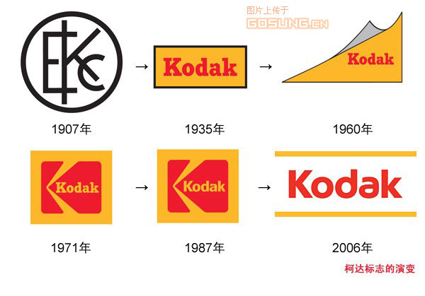


配色方案和排版
设计合成品和风格指南
设计合成品：视觉设计领域中对线框图最直接的模拟物。
风格指南文档：确定视觉设计的每一方面，从最大到最小的范围内的所有元素：
设计网格、配色方案、字体标准或标志应用指南；
某一模块或网站功能的具体标准。
预防随着员工的变动，而使企业集体失忆；
使所有人遵循一套统一的标准来运作，使网站看起来是一个协调一致的整体。

Slide 47
了解你正在试着去解决的问题。
了解你的解决办法所造成的结果。
用户体验的决策出现在细节中：
由现状决定的设计
由模仿决定的设计
由领导决定的设计

Slide 48
1.基本概念介绍
2.用户体验设计流程和方法介绍
3.一些设计原则

Slide 49
概要
用户体验案例分享和讨论主要从以下几个原则进行：
1、主次原则
2、直接原则
3、统一原则
4、少做原则
5、反馈原则
6、对称原则
注意用户体验的最佳实践：理论与运营数据分析结合

Slide 50
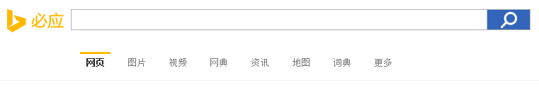
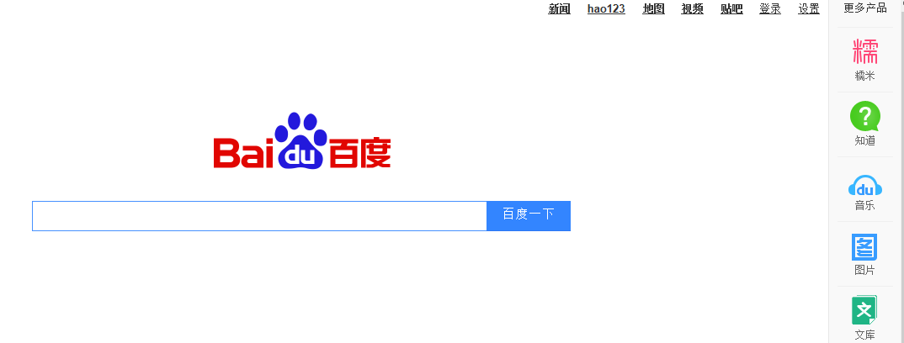
主次原则案例
最佳实践：内容比较多，可放空间少，主要的内容先显示，次要的内容搁置在“更多”里。
注意：到底放什么，取决于我们要重点了解的内容和通过数据分析得出的内容的相结合。

Slide 51
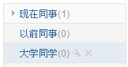
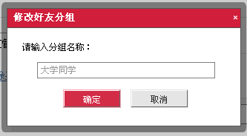
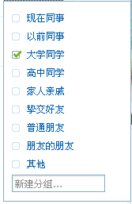
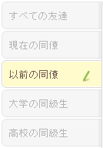
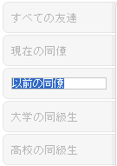
直接原则案例
开心网的编辑好友分组
某某网的编辑好友分组
人人网的新建好友分组
最佳实践：单一字段的编辑建议在当前页面直接完成，不要单独设置一个浮动层，即使设置浮动层，也尽量允许浮动层能被拖动。总的来说，能在当前页面完成操作的尽量在当前页面完成。

Slide 52
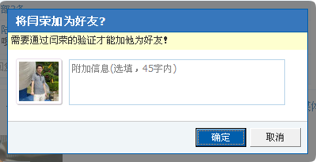
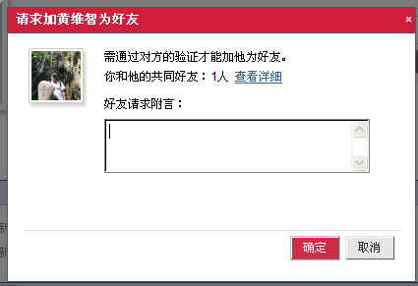
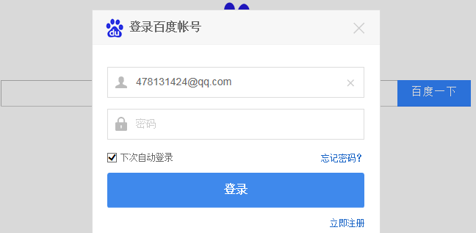
统一原则案例
人人网的加为好友
开心网的加为好友
百度统一的弹出窗体
最佳实践：弹出窗体的样式全站保持统一，至于提倡的操作我们在视觉流上做引导，不提倡的操作我们弱化，至于哪个放左边，哪个放右边，根据具体情况而定，国内的网站可参照人人。

Slide 53
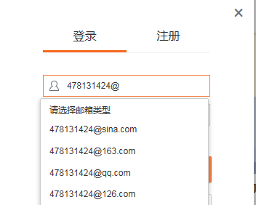
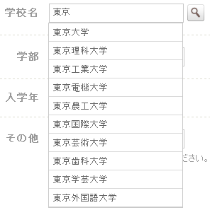
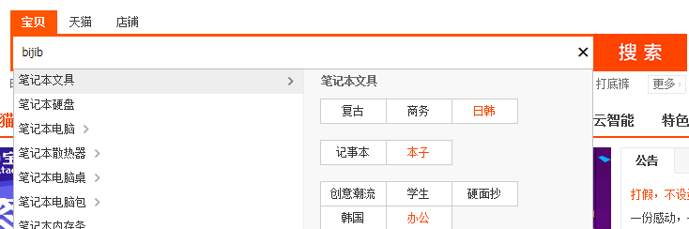
少做原则案例
新浪微博的登录邮箱建议
某某网大学的搜索结果建议
淘宝网的搜索结果建议
最佳实践：尽量准确把握用户的心理预期，揣摩用户的心智模型，进而实现用户的心理预期。

Slide 54

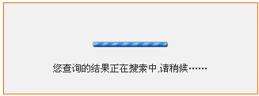

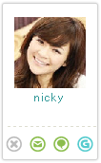
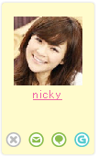
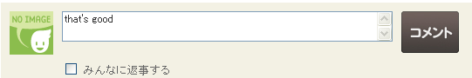
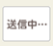
反馈原则案例
无鼠标事件
鼠标悬停时
鼠标点击后
无鼠标事件
鼠标悬停时
鼠标点击后
loading
鼠标悬停
点击后
最佳实践：尽量对每个操作能做到人机交互反馈，让用户清楚知道目前的状态，减少疑惑。

Slide 55
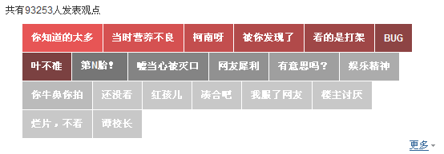
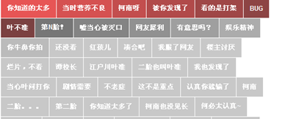
对称原则案例
开心网的转帖/发表的观点
点击后展开却不能收起
最佳实践：展开与收起是对称的功能，有依存关系，展开后能收起，收起后能展开，用户反悔时能返回原来的操作。

Slide 56
用户体验理解误区
用户体验只是一个部门的事
用户体验就是交互设计
用户体验是结果

Slide 57
应该注意的
与用户同在
纪录纪录纪录
站在巨人的肩膀
比竞争对手好一点
尝试尽可能多的概念，给用户制造惊喜
不断的聆听用户的反馈，实时跟进

Slide 58
用户喜欢怎样的产品？

Slide 59
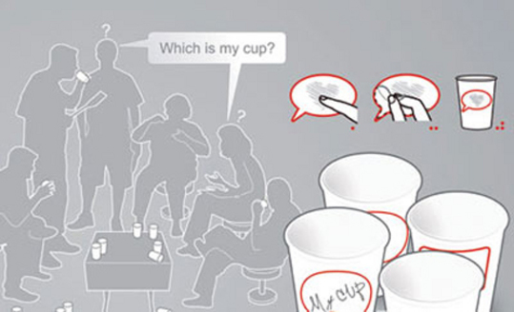

Slide 60
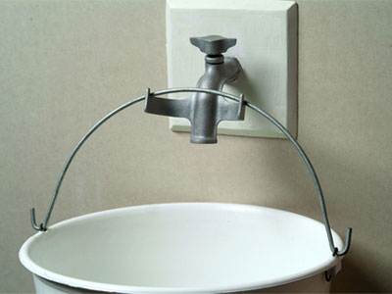
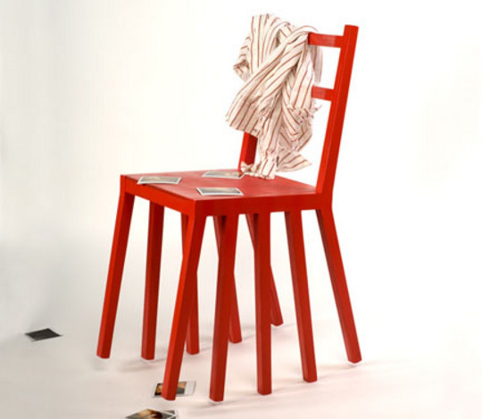

Slide 61
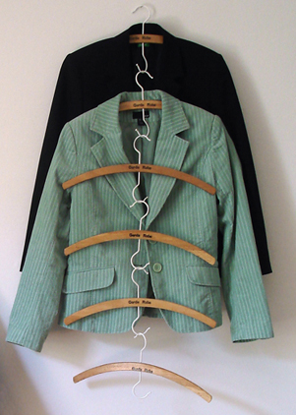
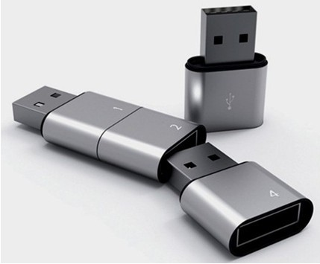

Slide 62

Notes:
与用户同在
纪录纪录纪录
站在巨人的肩膀
比竞争对手好一点
尝试尽可能多的概念，在失败中进取
不断的聆听用户的反馈
62

Slide 63



Slide 64
参考资料及网站
百度百科
百度文库
开心网
人人网
百度搜索
必应搜索

Slide 65

感谢
THANK YOU

